Slide 1
1 计算思维和计算
天津科技大学 计算机公共基础系

Slide 2
目 录
1.1 计算思维概述
1.2 计算与自动计算
1.3 计算工具的发展史

Slide 3
1.1计算思维概述
计算思维是指计算机、软件以及计算相关学科的科学家和工程技术人员的思维方法。

Slide 4
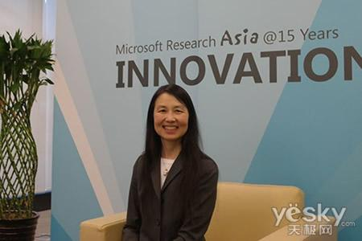
计算思维定义
美国CMU大学周以真教授：
计算思维是运用计算科学的基础概念进行问题求解、系统设计以及人类行为理解等涵盖计算机科学之广度的一系列思维活动。
本质是抽象和自动化，即在不同层面进行抽象，以及将这些抽象机器化。
目的是希望所有人都能像计算机科学家一样思考，将计算技术与各学科理论、技术与艺术进行融合实现新的创新。

Slide 5
计算思维的基本内容
计算思维包括多项基本内容。
二进制0和1的基础思维。
指令和程序的思维
递归的思维
计算机系统发展的思维
问题求解的思维
网络化的思维

Slide 6
1.1.2 计算思维与各学科的关系
1．应用计算手段促进各学科的研究和创新
2．各学科创新自己的新型计算手段
3．计算思维可以帮助培养各专业的人才

Slide 7
1.2 计算与自动计算
计算是指数据在运算符的操作下，按照规则进行数据变换。
有时候虽然人们知道了计算的规则，但是因为计算过于复杂，超过了人的计算能力，所以无法计算得到结果。
两种解决方法：

Slide 8
计算与自动计算
两种解决方法
（1）通过数学上的规则推导，获得等效的计算方法，从而完成计算。
【例1.2】计算
通过数学推导可得 ，人们可以轻松的完成计算

Slide 9
计算与自动计算
（2）另一种办法是设计简单的规则，让机器重复执行，进行自动计算。
【例1.3】计算 可以转化为可以由机器重复执行的自动计算的计算规则
step1: 输入整数n
Step2: s=0
Step3: i=1
Step4: s=s+i
Step5: i=i+1
Step6: 如果i<=n，那么转入step4执行
Step7: 输出s，算法结束。

Slide 10
计算与自动计算
2．计算科学的基本问题
计算科学的基本问题是“什么能够被有效地自动计算，什么不能被有效地自动计算？”
(1)哪些问题可以在有限时间和有限空间内自动计算，计算的时间和空间复杂度怎样？
(2)通过人类的各种思维模式，如何设计有效的计算方法，以减少计算的时间和空间复杂度。

Slide 11
1.3 计算工具的发展史
计算和自动计算时需要考虑以下4个问题：
（1）数据的表示。
（2）数据的存储及自动存储。
（3）计算规则的表示。
（4）计算规则的执行与自动执行。
提示：
计算工具的发展过程就是人们不断追求计算的机械化、自动化和智能化，尝试各种计算工具，实现数据的表示、存储和自动存储数据、计算规则的表示、执行和自动执行计算规则的过程。

Slide 12
1.3.1 计算工具的发展
计算工具的发展包括三个阶段:
手动计算器
机械计算器
电子计算机

Slide 13
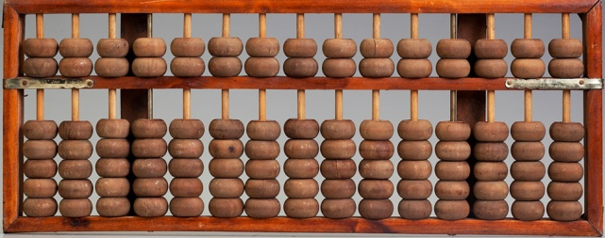
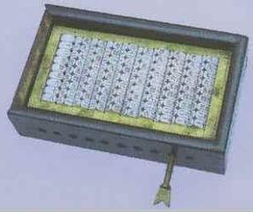
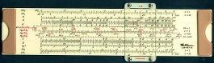
1．手动计算器
手动计算器是利用算法进行辅助数字计算过程的设备，操作者使用算法来进行计算。
小石块和有刻痕的小棍
算筹、算盘，珠算歌诀。
纳皮尔筹，也称为纳皮尔计算尺
滑动刻度尺

Slide 14
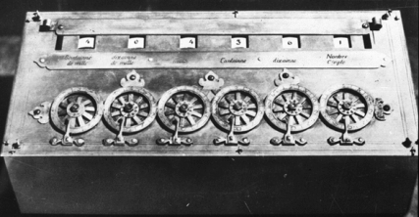
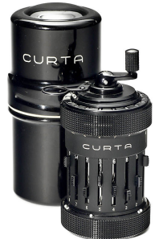
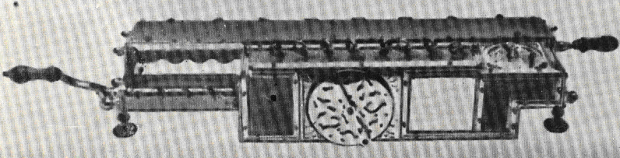
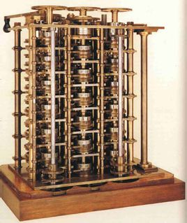
2．计算机的雏形——机械式计算器
机械式计算器可以自动完成计算，操作者不需要了解算法.
1642年，帕斯卡加法器
1673年，莱布尼兹乘法器
1822年，差分机
库塔（Curta）

Slide 15
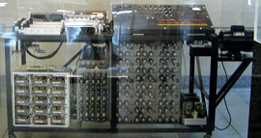
3．电子计算机
电子计算机能够自动自动存储数据，能够理解和自动执行任意的复杂规则，能进行任意形式的计算。

Slide 16
电子计算机
在1937年到1942年间，阿塔纳索夫-贝瑞计算机（Atanasoff-Berry Computer，ABC）
真空电子管代替机械式开关作为处理电路
基于二进制数字系统的理念。
ABC本身不可编程，仅用于求解线性方程组

Slide 17
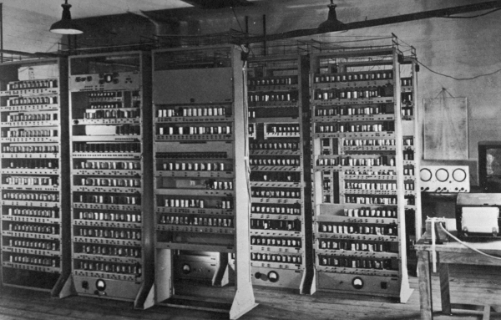
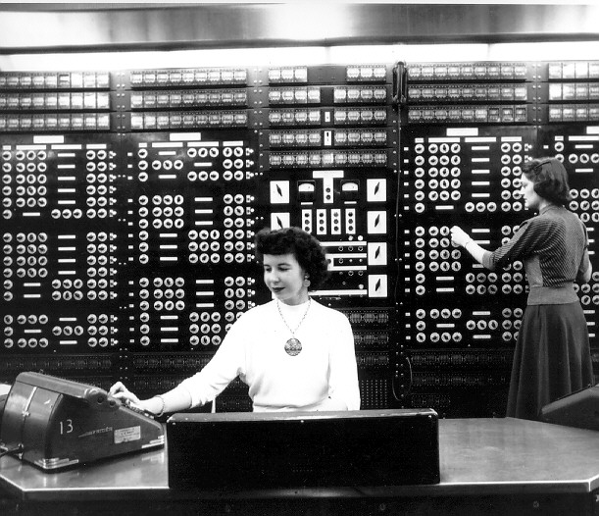
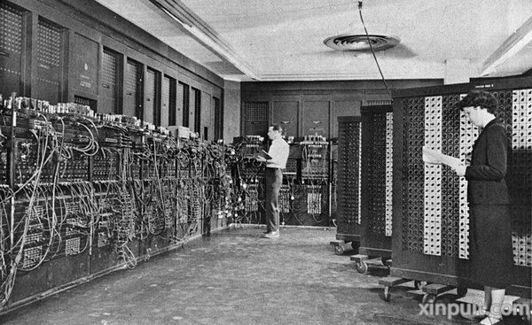
电子计算机
1946年2月， ENIAC
使用18 000个电子管，耗电150千瓦，总重量30吨
每秒执行5 000次加法运算，是手工计算的20万倍
造价为48万美元
ENIAC成为世界公认的第一台电子计算机。

Slide 18
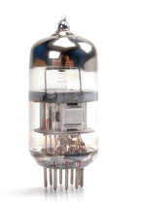
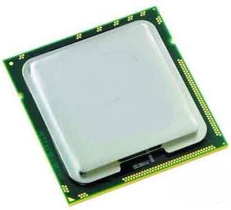
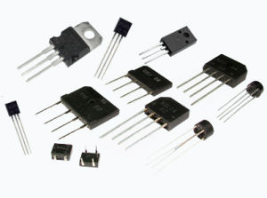
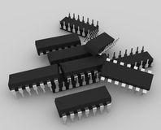
1.3.2 元器件的发展
元器件发展中经历了电子管、晶体管、集成电路三个阶段
电子管
晶体管
集成电路

Slide 19
元器件的发展
集成电路的构想：
通过在同一材料（硅）块上集成所有元件，并通过上方的金属化层连接各个部分，自动实现复杂的变换。这样，就不再需要分立的独立元件，避免了手工组装元件、导线的步骤。
（1）1980年代，超大规模集成电路（VLSI），几十万个元件
（2）1990年代，特大规模集成电路（ULSI），百万级
（3）2012年，一块硅片上可以集成14亿个元件。

Slide 20
元器件的发展
摩尔定律：当价格不变时，集成电路上可容纳的晶体管书目约每18个月会增加1倍，其性能也提升1倍。
提示：
元器件的发展规律是：元件的尺寸越来越小，芯片体积越来越小，芯片上集成的器件越来越多，可靠性越来越高，运行速度越来越快，价格却越来越便宜。计算机的计算速度越来越快，功能越来越强大，能够完成的任务也越来越复杂。

Slide 21
学习要求
学生应掌握计算思维的基本概念。
掌握计算的有关概念，计算工具的发展，元器件的发展等。
阅读教材
完成书后习题。

